Slide 1
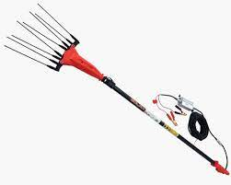
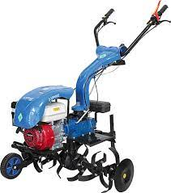
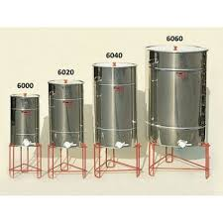
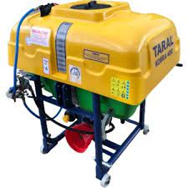
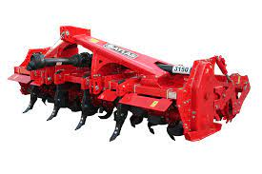
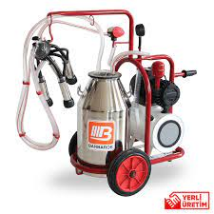
A İŞ PLANI
( MAKİNE EKİPMAN DESTEĞİ)

Slide 2
A İŞ PLANI ( MAKİNE-EKİPMAN DESTEĞİ)
Resmi Gazetede yayımlanan Tebliğ ve tebliğe istinaden Tarım ve Orman Bakanlığının resmi sitesinde de yayımlanan rehber gereğince;
Başvurular:
9/12/2022- 20/01/2023 tarihleri arasında yapılacaktır.
https://edys.tarim.gov.tr/Tarim/onlinebasvuru.aspx?tip=3 internet adresinden yapılacaktır.
Tüm başvurular için konu kodu AİFG-A olacaktır.

Slide 3
GENEL HUSUSLAR:
Başvuru sahipleri gerçek ve tüzel kişiler olabilirler. (Kamu görevini yürütenler, devlet memurları, kamu işçileri veya devlet üniversitelerinde görevli öğretim üyeleri bu destekten yararlanamazlar. Muhtarlar bu destekten yararlanabilirler.)
Geçen sene bu destekten yararlananlar bu sene bu destekten faydalanamazlar. Geçen sene hibe sözleşmesi imzaladı ancak çeşitli sebeplerden makineyi almaktan vazgeçti ise bu sene destekten yararlanamazlar.
Aynı evde yaşayan iki kişi (eşler, baba çocuk, anne çocuk) yararlanamaz. Sadece bir kişi yararlanabilir.

Slide 4
Tüzel kişilik olarak;
Tarımsal amaçlı kooperatifler,
Türk Ticaret Kanununda yer alan kollektif şirketler, anonim şirketler,
Tarım Kredi Kooperatifleri,
Tarım Satış Kooperatifleri,
Islah amaçlı Yetiştirici Birlikleri,
Tarımsal üretici Birlikleri İktisadi teşekkülleri başvuru yapabilirler.
NOT: Bu kuruluşlar kuruluş tüzüklerinde/ana sözleşmelerinde belirtilen faaliyet alanları ile ilgili yatırım konularına başvurabilirler. Proje başvurusu, hibe sözleşmesi imzalanması ve uygulamaların gerçekleştirilmesi konularında yetkili kurullarından son başvuru tarihinden önce yetki almış ve bu yetki belgesini proje başvurularında ibraz etmiş olmaları gerekir. Ayrıca tüzel kişilerin idari ve mali açıdan kamudan bağımsız olduklarına dair taahhütnameyi başvuru ekinde sunmaları gerekir.

Slide 5
Bu desteklemede başvurudan sonra yapılacak olan değerlendirme aşamasında puanlama kriterlerinde kadınlar ve genç girişimciler öncelikli olacaktır.
Genç Girişimci: Başvuru tarihi itibariyle 18 yaşını doldurmuş, 41 yaşından gün almamış gerçek kişiyi ifade eder. (1982-2003 tarihleri arasında doğanlar)

Slide 6
Başvuru sahipleri eğer başvurusu kabul edilirse sisteme yüklenen evraklar ve bunun dışında rehberde belirtilen diğer evrakları da eksiksiz olarak hibe sözleşmesi sırasında sunmalıdır.
Sözleşme imzalamadan önce makineyi almayın, alsanız bile kullanmayın ve fatura tarihi hibe sözleşmesi imzalandıktan sonraki bir tarih olmalıdır. Yani sözleşme imzalamadan önce yatırımınıza başlamayın.
Hibe sözleşmeleri devredilemez. Ancak gerçek kişi başvurularında başvuru sahibinin, hibe sözleşmeleri imzalandıktan sonra vefat etmesi halinde, yasal mirasçıları talep ederlerse, başvuruda aranan koşulları sağlamaları şartıyla hibe sözleşmesi tadil edilerek uygulamalara devam edilir.

Slide 7
A iş planında bütçe en az 5000 TL olup; en yüksek 500.000 TL dir. Başvuruların kabul edilmesi halinde; hibeye esas proje tutarı üst limitinin %50 ‘sine hibe verilir. Yatırımcı KDV’nin tamamını kendi öz kaynaklarından temin etmekle yükümlüdür. Çünkü proje bütçesi KDV hariç hazırlanır.
Yatırımcılar bu destek kapsamında sadece 1 makine için başvuruda bulunabilirler. Sadece arıcılık makine ve ekipmanları tek ya da birlikte alınabilir.
Projelerin son tamamlanma tarihi mücbir sebepler hariç, A iş planı kapsamında hibe sözleşmesinin imzalandığı tarihten itibaren 60 gündür.

Slide 8
Mücbir Sebep: Taraflardan birinin sözleşme yükümlülüklerini yerine getirmesine engel teşkil edebilecek nitelikte olan deprem, yangın, sel gibi doğal afetler, kanuni grev, genel salgın hastalık, savaş, ayaklanma, kısmi veya genel seferberlik ilanı gibi kişilerin önceden öngörebilmelerine olanak bulunmayan ve bu nedenle önüne geçilmesi mümkün olmayan, dış etkiler sonucu meydana gelen, kamu kurum ve kuruluşları tarafından belegelendirilebilen istisnai bir durum veya olay.

Slide 9
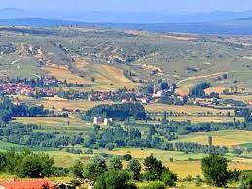
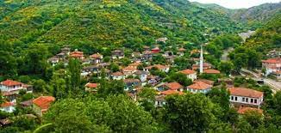
A iş planı kapsamında proje sunacak başvuru sahibi gerçek ve tüzel kişilerin; son başvuru tarihinden önce en az bir yıldır Bakanlık kayıt sistemlerine kayıt olması gerekmektedir. Su ürünleri konusunda başvuru yapanların ise Su Ürünleri Yetiştiriciliği Belgesini almış olmaları gerekmektedir.
Yatırım yeri; sadece köy, belde, kırsal mahallede olmalıdır.

Slide 10
Yatırım yeri hisseli ise; hissedarlardan birisinin başvuruda bulunması halinde makine ile ilgili özel şartlarda belirtilen en az arazi varlığı şartına uyması durumunda; diğer hissedarlardan muvafakat istenmez. En az arazi varlığına sahip olma şartını sağlayamayan yatırımcıların, diğer hissedarların arazilerini de kullanmak istemeleri durumunda ÇKS’ de kayıtlı, muvafakatlı arazileri de hesaplamaya dahil edilir.

Slide 11
A iş planı kapsamında yapılan başvurularda şebekeden bağımsız (off-grid) Sistemler de destek kapsamındadır. Bu faaliyet kapsamındaki yatırımların başvuru sahibinin statüsüne bakılmaksızın kırsal alanda olması gerekir. Üretilen enerjinin ulusal şebekeye bağlanması şart değildir. Bu destek sadece yaylacı ve göçer faaliyetleri kapsamında süt/besi(büyükbaş-küçükbaş) yetiştiriciliği/arıcılık/bal üretimi ile bitkisel üretim yapan küçük ölçekli aile işletmelerini kapsar. Bu sistem alınmak istendiğinde başka makine ekipman için başvuru yapılamaz. Yapılacak yatırımlarda yatırım uygulama adresi dışında kalan kablolama işlemleri uygun harcama olarak kabul edilmez.

Slide 12
Tebliğimiz ve rehberimize göre uygunluğu tespit edilen yatırımcılar ile hibe sözleşmesi imzalanır. Süresi içinde İl Müdürlüğü ile hibe sözleşmesi imzalamayan başvuru sahiplerinin proje başvuruları rededilir.
Diyelim ki; Desteklemeden yararlandınız ödemeniz yapıldı İl Müdürlüğü yapmış olduğu bu makine için yılda en az bir kere bu makineleri kontrol edip tutanağa bağlar. Bu nedenle bu makineler iki yıl boyunca devredilemez, satılamaz v.s. Bu nedenle bu süreç boyunca hibe sözleşmesine aykırı hareket eden gerçek ve tüzel kişiler beş yıl süresince hibe desteklerinden faydalanamazlar.

Slide 13
HİBE SÖZLEŞMESİ AŞAMASINDA SUNULMASI GEREKEN EVRAKLAR:
Başvuru esnasında sisteme yüklenen evrakların asılları
Yatırımcının SGK ve vergi borcu olmadığına dair belgeler
Tarımsal kooperatifler hariç, tüzel kişi başvurularında tüzel kişiliğe ait sermaye pay oranlarını gösteren en son yayımlanmış ticaret sicil gazetesi onaylı sureti
Adli sicil kaydı
Alınacak makine ekipmanın teknik özelliklerini gösterir belge
Genel Taahhütname

Slide 17
YÜKLENİCİLERİN(MAKİNEYİ SATANLARIN)DİKKAT ETMESİ GEREKEN HUSUSLAR:
Alınacak makine ekipmanlarda izlenebilirliliğin sağlanması amacıyla firma tarafından 13 punto büyüklüğünde okunabilir ve silinemeyecek şekilde şase üzerine seri numarasının kabartmalı bir şekilde işlenmesi gerekir.
Makine üzerinde bulunacak etikette makinenin seri numarası, adı, markası, modeli, üretim yılı ve ağırlığı belirtilmiş olmalıdır.
Başvuru tarihlerine dikkat edilmelidir.
Makineyi alanın(Yatırımcının) Makineyi satana (yükleniciye) ödemeyi devlet bankası aracılığıyla yapması gerekir. Yani ödeme belgeleri içinde banka dekontu da ibraz edilecektir.
Makineleri önceden vermemeye çalışın. İş ve işlemlerin kolay etkin ve süresi içinde tamamlayabilmemiz için firmada tespit daha iyi olmaktadır. Israrla almak istedi ise kesin uyarılarınızı yapmalısınız. KULLANILMASIN. Kullanılan makine ikinci el sayılacağından hibe red gerekçesidir.

Slide 18
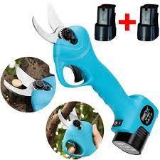
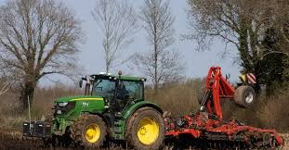
Makinelerin sistem üzerinde başvurusu yapıldığında kodu önemli. Kodu AİFG-A olmalıdır.
Tebliğimizde yer alan Projelerin son tamamlanma tarihi mücbir sebepler hariç, A iş planı kapsamında hibe sözleşmesinin imzalandığı tarihten itibaren 60 gündür ibaresi hükmü gereğince, zamanında makine teminlerine dikkat edilmesi gerekir.
Fatura üzerinde Bu fatura için KKYDP kapsamında hibe desteği verilmiştir. Faturada belirtilen makine/makineler yatırımcıya nihai ödemenin yapıldığı tarihten itibaren 3(üç) yıl süreyle satılamaz.
Satılan makine yerli makine ise yerli malı ile ilgili taahhütnameye dikkat

Slide 19
Tarım ve Orman İl Müdürlüğü Kırsal Kalkınma ve Örgütlenme Şube Müdürlüğü
0 252 214 12 50/1191
2361
1190
11 89
11 85

Slide 20
TEŞEKKÜR EDERİZ.
Mehmet TÜREDİ
Emine SEZGİN
Fatih ÖZYÖRÜK

